Slide 1

すべての人にファインワインを
ヒルズ経済圏 × ファインワイン
Cloud Wine Cave を核とした、ワーカー・レジデンス・テナント飲食店向け
ワインインフラの共同構築に関するご提案
CONFIDENTIAL
Notes:
森ビル様向け業務提携提案。Cloud Wine Cave（クラウド型共有セラー）を核に、ヒルズのテナント飲食店・ワーカー・レジデンス居住者を一つのワイン在庫で結ぶ。投資商品の訴求は行わない。

Slide 2
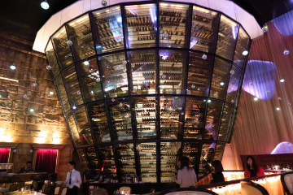
2030年のヒルズ ─ 人とワインが巡る街
商業施設
レジデンス居住者
人とワインが集う、街の目的地に
ヒルズを中心に、人・ワインが巡る
自分のセラーが、街の中に
数千本のウォークインセラーとミシュランシェフ。ワインを目的に人が集まる場所へ。
買う・預ける・出すがスマホひとつで完結。
飲みたい夜に、飲みたい一本がすぐ届く。
THE FUTURE
ヒルズ商業サイド
ヒルズ利用者サイド
テナント飲食店
“館内ストレージ” ＋ “WineGO”
ヒルズワーカー
在庫ゼロで、世界水準のリストを
手ぶらで、会食へ
街の巨大セラーとして
数千〜1万本を常備
最短5分で配送できる
即日配達サービス
在庫リスク・店内セラーは最小化しつつ、
数万本の品ぞろえへ。
レストランのワインを仕入れ価格相当で。
ワイン持込時もコルケージなし。
接待の質を上げつつ、費用削減へ。
他の街には真似できない「人とワインが巡る街」を、ヒルズに。
CONFIDENTIAL

Slide 3
ヒルズに密集する“ワインが必要な3つの層”
テナント飲食店
ヒルズワーカー
レジデンス居住者
ヒルズ内の高級店・グランメゾン
オフィス就業者・法人接待
住宅棟・サービスアパートメント
高額ワイン在庫の資金圧迫
セラー設備投資と保管スペースの限界
富裕層客の突発的な注文に応えられない
店内価格は市価の2〜3倍。接待費が膨らむ
急な会食に「格」に見合う一本が出せない
自分で選ぶ自信がなく、銘柄選定に悩む
自宅セラーはすぐ満杯。保管環境も不安
どこで買えば間違いないかが分からない
並行品・二次流通品の真贋と来歴が読めない
ワインストレージでひとつの在庫を共有すると...
飲食店は在庫を持たなくて済む
ワーカーは手ぶらで会食へ
居住者は迷わず買える
必要な分だけ卸値で引き出す。
資金は寝かせない。
提携店へ事前配送、コルケージ無料。
割高な店内価格から解放。
正規ルートの一本を、
コンシェルジュ経由で自宅へ。
CONFIDENTIAL

Slide 4
OVERVIEW
ヒルズ経済圏を実現する6つのプログラム
main program
PROGRAM
01
Cloud Wine Cave
PROGRAM
02
WineGO ヒルズ・デリバリー
PROGRAM
03
WineBank CLUB
当社の管理在庫を「自分のセラー」として使う。
共有セラー型・置きワイン型・レジデンス向けの3形態。
館内ストレージ開設後は定温のまま最短5分で配送。
Cloud Wine Caveの価値を高める配送網。
レストランでワインが仕入れ価格相当に。
通常プランに加え、ヒルズ向けのオーダーメイド版をご提案。
飲食店／レジデンス
飲食店／ワーカー／レジデンス
ワーカー／レジデンス
PROGRAM
04
クラウドワインセラー出店
PROGRAM
05
ティエリー・マルクス業態出店
PROGRAM
06
ワイン預りサービス
数千本のウォークインセラーを核とした、
在庫共有型フードホールを商業区画に。
ミシュラン累計7つ星シェフの日本再進出業態。
街区の格とメディア露出を創出。
居住者のご自宅ワインをお預かりし、
一覧化して定温保管。必要なときに出庫。
商業施設
商業施設
レジデンス
段階導入：①②③（設備投資ほぼ不要・3〜4か月で開始可能） → 効果検証のうえ ④⑤（区画を伴う出店）。⑥は③と同時に付帯。
CONFIDENTIAL

Slide 5
PROGRAM
01
Cloud Wine Cave とは
当社が保有・管理する数万本のワイン在庫を、「クラウド上のマイセラー」として使っていただく仕組みです。
総額 30億円
全 50 万本
最短 翌日 配送
在庫費用 0 円
当社の管理ワイン在庫
アクセスできる在庫本数
前日午前中のご注文で翌日着
利用者が抱える在庫金額
仕組み
01
02
03
04
リストから選ぶ
注文する
定温で届く
使った分だけ支払う
専用アプリ／Webから数万本の在庫を検索。銘柄・ヴィンテージ・価格が一覧で見える。
在庫は当社が保有。発注の瞬間まで、利用者側に資金負担も保管責任も発生しない。
10〜15℃を保ったままお届け。館内ストレージ開設後は即日・最短5分。
月締め請求。売れ残りリスクも、セラー設備への投資も不要。
豊富な在庫から、欲しいワインをすぐに届ける、新たな提供スタイル
→ 館内にワインストレージをご用意いただければ、配達時間を更に短縮。即日・最短5分の配達が実現できます。
CONFIDENTIAL

Slide 6
PROGRAM
01
Cloud Wine Cave とは
テナント飲食店向け
レジデンス向け
A.共有セラー型
B.置きワイン型
C.コンシェルジュ型
資金・設備の面で在庫を抑えたい店にオススメ
ワインの月商が一定以上ある店にオススメ
質の高いワインを求める居住者にオススメ
仕様：必要な時に都度購入
or
ご自宅ワイン在庫を当社預り
価格：飲食店向け卸値の1.1‐1.3倍で提供
郵送時は月額会費でカバー
精算：購入した分だけ都度お支払い
年間10-30万（WineBankCLUB込）
リスク：保管リスクは当社負担
仕様：必要な時に都度発注
初期費用0円で開始可能
価格：一般の酒販ルートより安い卸値で提供
精算：発注した分だけ月締めでお支払い
在庫金額0円で資金拘束を解消
リスク：保管・劣化・破損リスクは
当社負担
仕様：当社選定ワインを店舗に常備
初期費用0円で開始可能
価格：一般の酒販ルートより安い卸値で提供
精算：販売した分だけ月締めでお支払い
CFを気にせずリストを充実化
リスク：売れ残り・劣化・破損リスクは
当社負担
テナント収益性の向上により、利益率・賃料負担力の向上
CONFIDENTIAL

Slide 7
PROGRAM
02
WineGO ヒルズ・デリバリー
WineGO
一般的な酒類配送
館内ターミナル開設後は最短5分
10〜15℃の定温ラストワンマイル
希少ヴィンテージ・高級シャンパンを常時
最短60分〜／常温配送
希少銘柄の取扱いなし
夜間・突発の依頼に弱い
Cloud Wine Cave
との併用で
シナジーを発揮
ヒルズでの4つの使い方
1
店舗への即時補充
2
会食先への事前配送
3
自宅配送
4
ターミナル※受取
テナント飲食店が
Cloud Wine Caveから発注。
最短5分で厨房へ。
提携店舗へ事前に届け、
手ぶらで会食へ。
コルケージ無料。
居住者がアプリで購入。
定温のまま自宅セラーへ。
4桁コードで受渡し。
街区内拠点で好きな時間にピックアップ。
帰宅動線で完結。
※ターミナルは定温設備を備えた小規模スペース（2〜5坪）
ヒルズ内に1拠点あれば、街区全体をカバーできます。
CONFIDENTIAL

Slide 8
PROGRAM
03
WineBank CLUB ─ Hillsオーダーメイドプラン
ワインを飲んで楽しむための月額制メンバーシップクラブ
項目 | 通常の WineBank CLUB | Hills WineBank CLUB（ご提案）
対象 | 一般個人 | ヒルズのテナント法人・レジデンス居住者
会費 | 月会費 8,800円〜 | ヒルズ枠として特別設定。法人は人数枠課金
レストラン | ワインが仕入れ価格相当（約半額） 提携7店舗 | 館内の対象店を追加。同伴者も同特典
コルケージ | 提携店でのBYO無料 WineGOで購入した場合は最短5分で「手ぶらBYO」 | 館内対象店を追加。会食先への事前配送込み
配送 | 月1〜2回無料 都心はWineGOで当日デリバリー | 館内ストレージ開設後は即日・回数を拡大
ワイン購入 | ネット最安値水準 | Cloud Wine Cave を卸値×1.1〜1.3で利用
受渡し | 自宅・会食先へ配送 | 住宅棟共用部のプライベートセラーで受渡し
入会窓口 | 当社EC・会員紹介 | レジデンスコンシェルジュ／テナント総務経由
オーダーメイドの考え方
Hills Club・アカデミーヒルズ等の既存会員組織と機能が重複しない設計に。
特典は「館内で完結するもの」を優先。
テナント法人は総務経由の一括契約とし、個人手続きを増やさない。
会費・特典水準は、対象人数と館内対象店の範囲が決まった段階で確定させていただきます。特典の相当額の考え方は Appendix に記載しています。
CONFIDENTIAL

Slide 9
PROGRAM
04
クラウドワインセラー出店（商業区画）
『大型ウォークインワインセラーを目玉とした、セラー在庫共有型フードホール』。Cloud Wine Caveを街の風景として可視化。
01
360度の大型ウォークインセラー
02
在庫はセラーに集約
03
回遊通路で施設全体へ
数千本規模のセラーが借景に。
他にない空間体験を生む。
各店は在庫を抱えず、必要な分を卸値〜
ネット最安値で即時購入。CFが劇的改善。
セラーを囲む回遊動線が滞在時間を延ばし、隣接区画への送客を生む。
三者にとってWin―Winの構造
出店者
商業施設（森ビル様）
来館者・居住者
卸値〜最安値で即時仕入
店内在庫・セラー設備が不要
大型セラーが自店の借景に
前例のない話題性と施設イメージ向上
出店誘致が容易になり、賃料・保証金の引上げ余地
施設全体・レジデンスへも卸値供給
数千本から選べる圧倒的な品揃え
専門店価格でグラス・ボトルを楽しめる
その場で購入し、自宅へ配送も可能
想定規模：セラー約30坪 ＋ 飲食区画約100坪（日比谷ミッドタウン地下1階フードホール、虎ノ門横丁の客単価・区画割りを参照）。取扱いはワインに限らず酒類全般。
CONFIDENTIAL

Slide 10
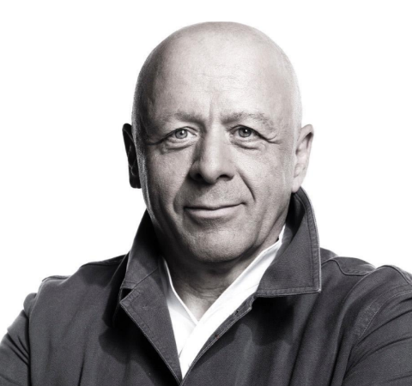
PROGRAM
05
ティエリー・マルクス業態の出店
ミシュラン累計7つ星・レジオン・ドヌール勲章受章のシェフによる日本再進出業態を、ヒルズの商業区画へ。
出店パターン
THIERRY MARX
グランメゾン
ミシュラン星請負人。
同世代のシェフの中でも最も注目を集める一人。
40〜60席・客単価3〜5万円。街区のフラッグシップとして。
1999年 ルレ・エ・シャトー「コーディヤン・バージュ」でミシュラン2つ星
2010年 マンダリン オリエンタル パリでミシュラン2つ星
2006年 ゴー・エ・ミヨ シェフ・オブ・ザ・イヤー
2013年 フランス レジオン・ドヌール勲章 受章
2022年 ミシュランガイド 年間ベストメンター
2023年 パリ8区サントノーレに「オノール」オープン
ブラッスリー／ビストロ
60〜90席・客単価1.5〜2万円。ワーカーの日常会食を取り込む。
ベーカリー＆カフェ
20〜40坪。朝夕の生活動線を押さえ、居住者の日常接点に。
WineBankの運営体制
創業41年のグランメゾン「アピシウス」を2024年6月に100%株式取得。
ミシュラン掲載、World of Fine Wine 3つ星を5年連続。
グランメゾンを実際に運営している事業者として出店いたします。
大手TV局との連携により、開業時の露出を確保。
国内外の富裕層・メディアを街区に呼び込みます。
CONFIDENTIAL

Slide 11
PROGRAM
06
居住者向け ワイン預りサービス
01
02
03
04
お引き取り
撮影・登録・一覧化
定温保管
出庫・ご配送
現在の保管先・ご自宅へ伺い、全ボトルを回収。ヒルズ館内からの搬出も当社が対応。
全ボトルを撮影しリスト化。何を何本持っているか、スマホで一元管理。
24時間365日、温度・湿度を徹底監視。東日本大震災でも破損実績ゼロの専門倉庫で保管。
回数無制限。ご自宅・会食先・贈答先へ。都心はWineGOで当日配送も可能。
安心の担保
レジデンス向けオプション
動産保険の付保（事業者責による破損は全額補償）
正規ルート仕入と真贋保証、プロヴナンス管理
セキュリティ・補助電源完備の専門倉庫（都内2か所）
居住者は100本まで保管料無料枠を付帯（101本目以降 月100円／本）
住宅棟共用部に「プライベートセラー」を設置し、館内で受渡し
ご入居・ご退去時の一括引取／一括納品にも対応
預けたワインはCloud Wine Caveと同じ画面から一元で確認でき、当社の在庫と同じ操作で出庫できます。
CONFIDENTIAL

Slide 12
森ビル様にとっての価値
単発のテナント誘致ではなく、街区の「体験の質」と「収益源」を同時に増やすご提案です。
テナント飲食店の収益性
ワーカー・居住者の満足
ワイン在庫の資金拘束とセラー投資が消え、原価が下がります。
店の利益率が上がることは、賃料負担力に直結します。
接待コストの実質削減と、居住者の生活の質。
数字で語れる福利厚生であり、更新・定着の理由になります。
主要KPI：テナント売上／退店率
主要KPI：会員加入率／契約更新率
街のブランドと話題性
新規収益
数千本のウォークインセラーとミシュランシェフ。
国内外のメディア露出と、海外富裕層の来街動機をつくります。
会費・売上のレベニューシェア、賃料＋歩合、送客手数料。
森ビル様の追加投資を伴わない収益源です。
主要KPI：メディア露出／来館者数
主要KPI：レベニューシェア収入
森ビル様にて新たな設備投資・人員配置を行うことなく導入開始できる設計
CONFIDENTIAL

Slide 13
2030年のヒルズ ─ 人とワインが巡る街
商業施設
レジデンス居住者
人とワインが集う、街の目的地に
ヒルズを中心に、人・ワインが巡る
自分のセラーが、街の中に
数千本のウォークインセラーとミシュランシェフ。ワインを目的に人が集まる場所へ。
買う・預ける・出すがスマホひとつで完結。
飲みたい夜に、飲みたい一本がすぐ届く。
THE FUTURE
ヒルズ商業サイド
ヒルズ利用者サイド
テナント飲食店
“館内ストレージ” ＋ “WineGO”
ヒルズワーカー
在庫ゼロで、世界水準のリストを
手ぶらで、会食へ
街の巨大セラーとして
数千〜1万本を常備
最短5分で配送できる
即日配達サービス
在庫リスク・店内セラーは最小化しつつ、
数万本の品ぞろえへ。
レストランのワインを仕入れ価格相当で。
ワイン持込時もコルケージなし。
接待の質を上げつつ、費用削減へ。
他の街には真似できない「人とワインが巡る街」を、ヒルズに。
CONFIDENTIAL

Slide 14
APPENDIX
CONFIDENTIAL

Slide 15
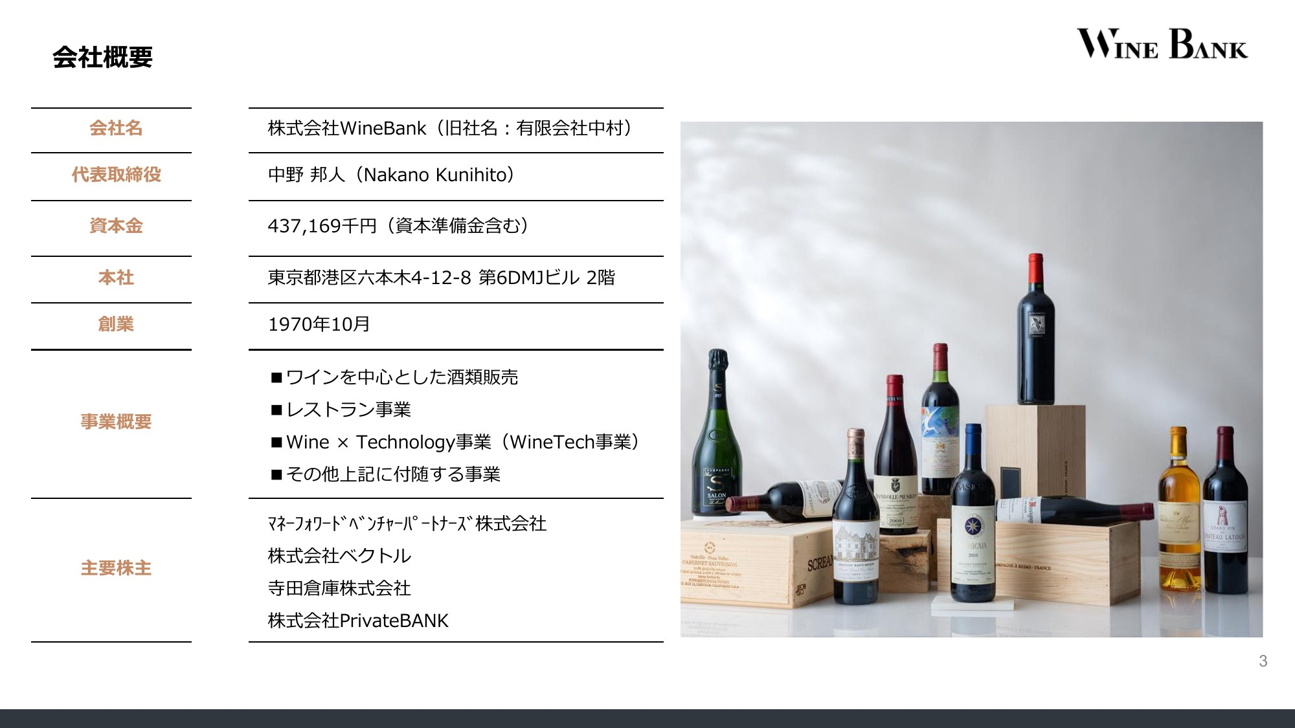

Slide 16
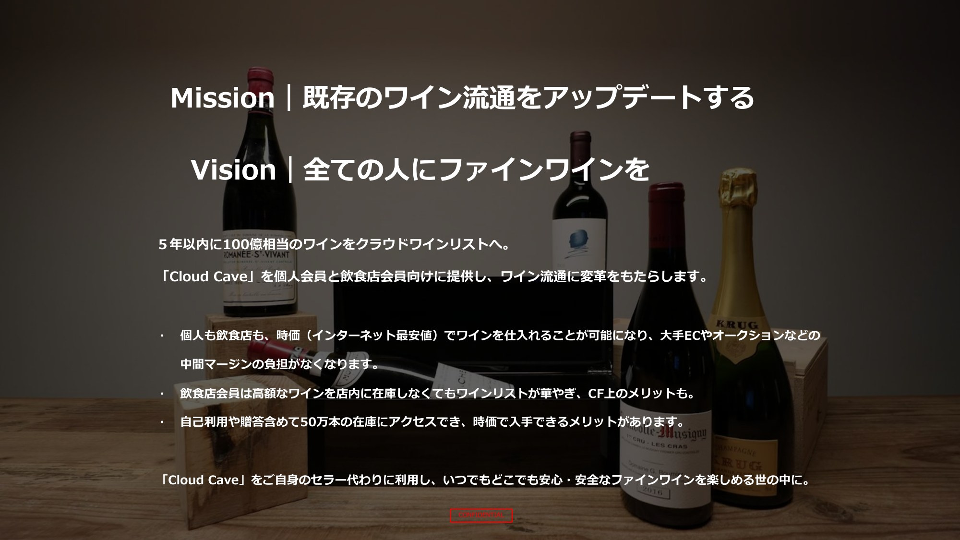

Slide 17
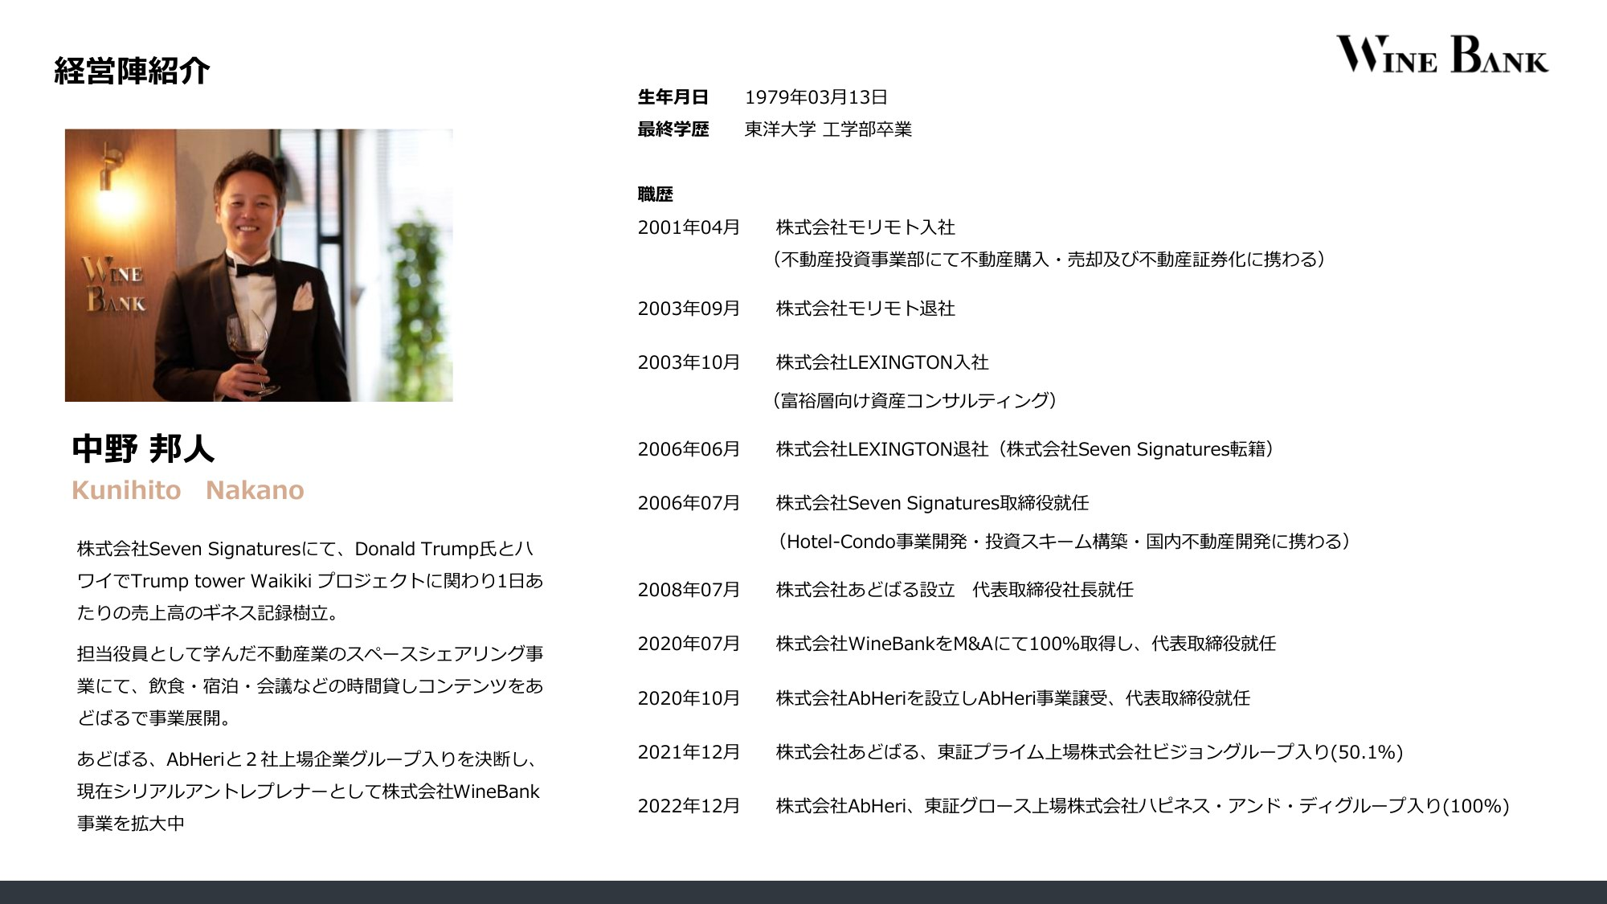

Slide 18
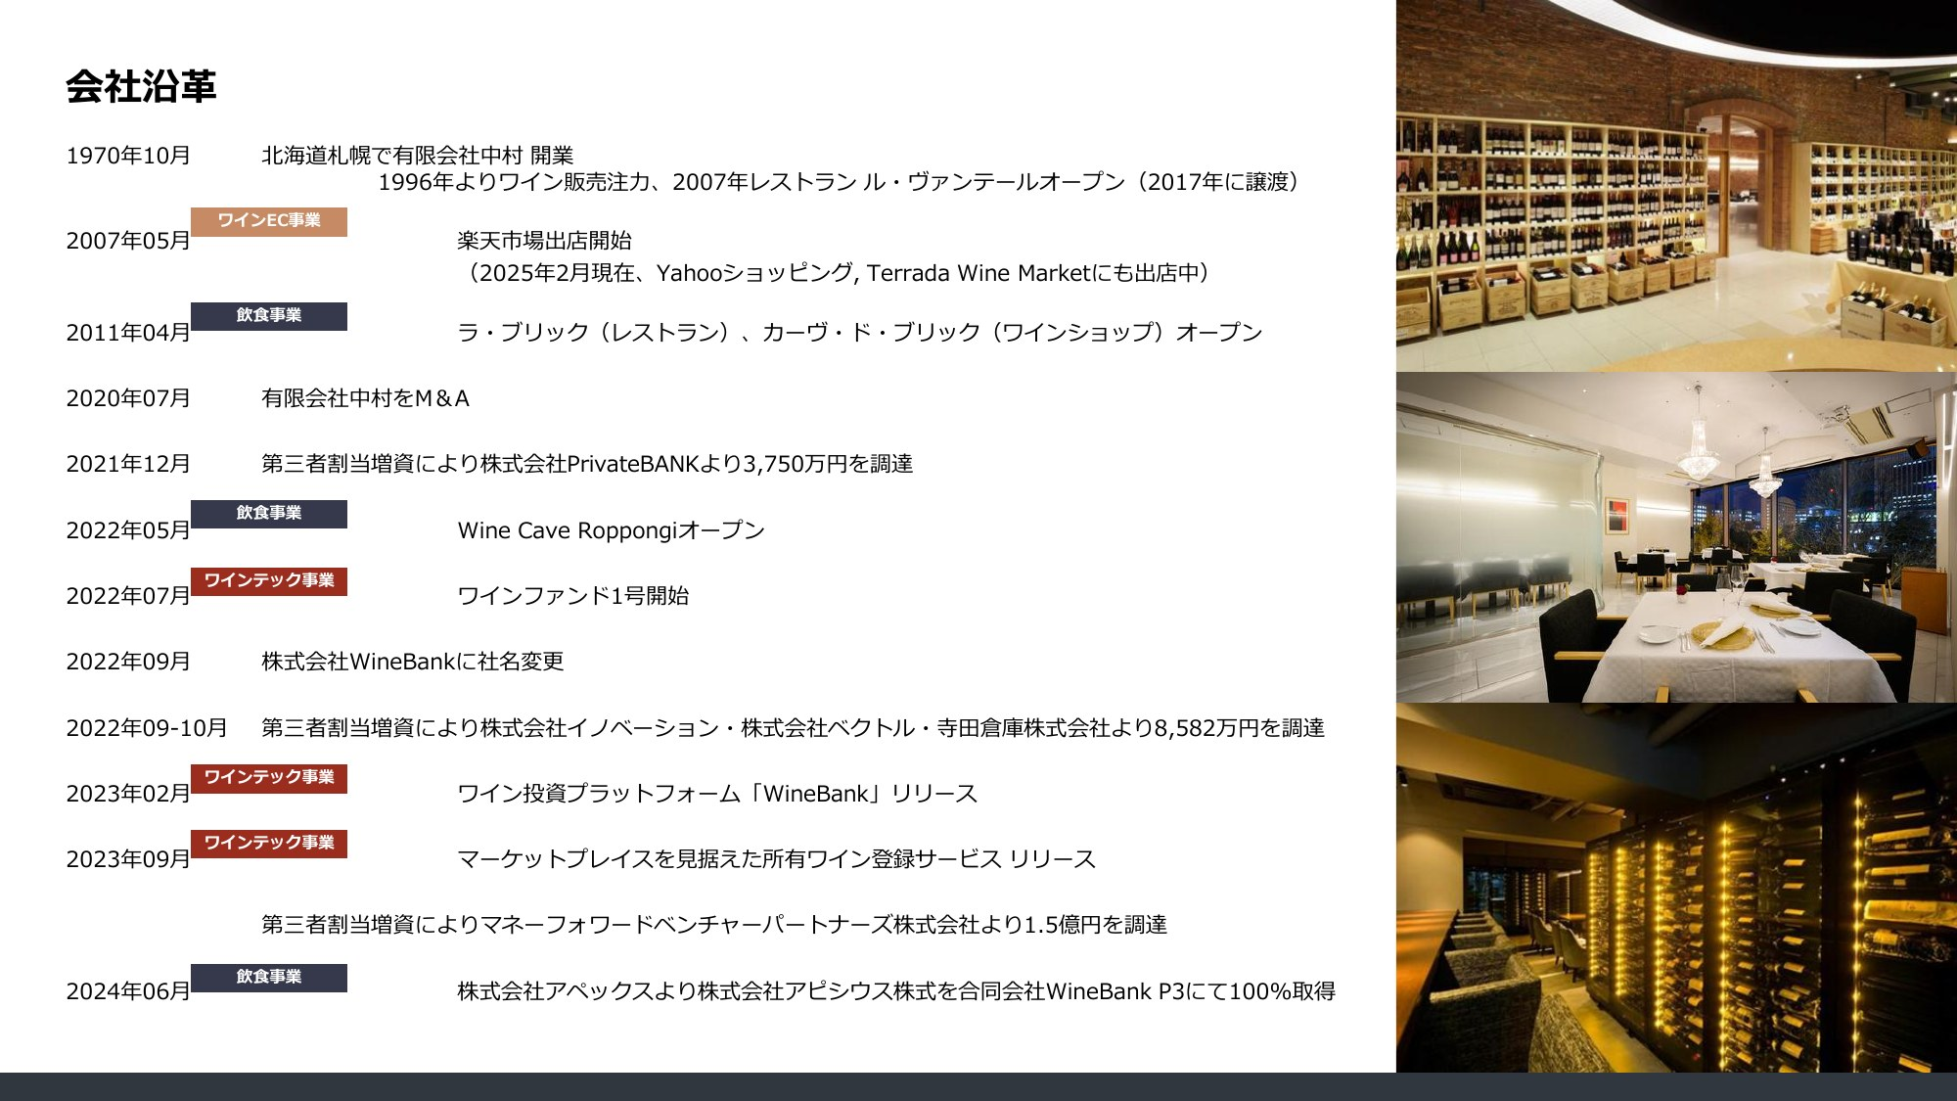

Slide 19
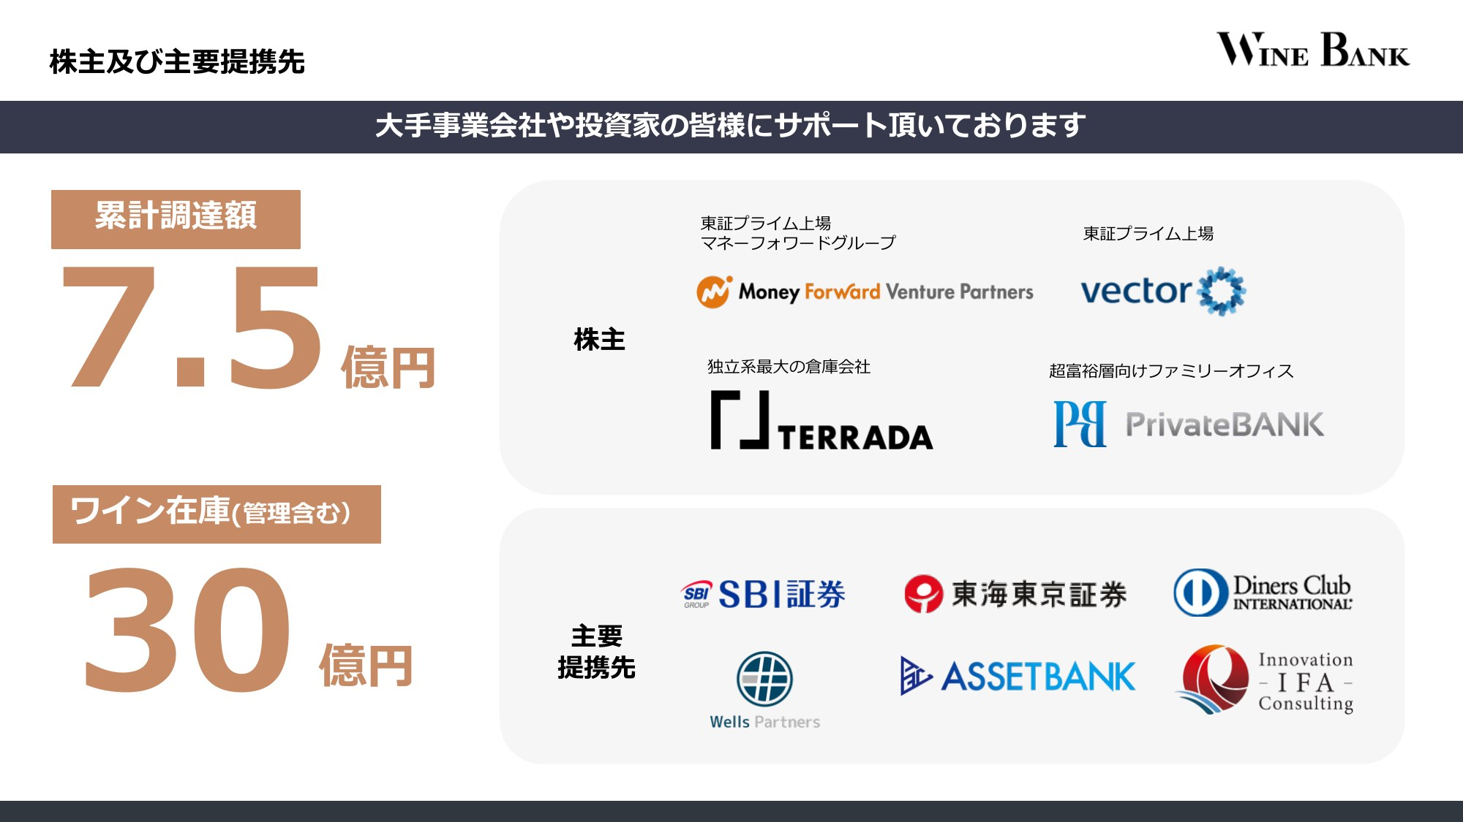

Slide 20
APPENDIX
なぜ、Cloud Wine Cave の価格が成立するのか
ワイン流通は、生産者から消費者までに何段もの中間マージンが積み上がります。当社は最上流に立っています。
最上流に立てる理由
創業55年の酒販業実績による、生産者・インポーターとの信頼とパイプ
国内大手インポーターとの直接取引による特価・正規品仕入
海外輸出入ライセンスを活かした独自の仕入ネットワークと情報収集
150〜300
WineBank はここ
80〜100
60
70
40
インポーター
仕入価格
酒販店①
仕入価格
酒販店②
仕入価格
一般消費者
購入価格
レストラン
店頭価格
レストラン店頭価格の
1/4〜1/7 の水準で仕入れる。
飲食店は卸値で仕入れられる
居住者にも余力を渡せる
新規参入は追随できない
在庫を持たずに、店内価格の
数分の一で調達できる
卸値×1.1〜1.3でも、市中の
どの価格帯より有利
参入業者は「70」の
水準からしか始まらない
※ 希望小売価格を100とした相対指数。ネット最安値／並行輸入価格は概ね80の水準。出典：当社資料。
CONFIDENTIAL

Slide 21
APPENDIX
リニューアル版 WineBank CLUB 会員特典の内訳（想定）
現行は月会費8,800円〜のプラン制です。下表はワイン預り100本を含む上位プランを想定した提供価値の内訳で、ヒルズ枠を設計する際の基準としてご参照ください。
サービス | 内容 | 相当額
初回引取・入庫・撮影・登録 | 現在の保管先・ご自宅へ伺い、全ボトルを撮影・登録 | 100,000円
ワイン保管（100本まで） | 定温14℃・湿度70%の専門倉庫でお預かり | 120,000円
会員資格（レストラン特典） | ワインが仕入原価相当。同伴者も同特典 | 100,000円
出庫・ご配送 | 回数無制限・無料（持込・贈答・ご自宅） | 54,000円
コルケージ無料 | 提携店へのBYO。抜栓料・持込料ゼロ | 60,000円
保険・真贋保証 | 動産保険の付保および真贋保証 | 30,000円
合計 |  | 464,000円相当
サービス
内容
相当額
接待費の実質削減効果
一般の飲食店はワインを卸原価の2〜3倍で提供しています。仕入原価相当での提供とBYO無料により、年間接待費600万円規模のご利用で約200万円の削減余地が生まれます。
特典46.4万円相当 ＋ 接待費削減 約200万円
＝ 会費を大きく上回る実利
「持っているだけで得」が、法人会員への最初の一言になります。
別途申し受けるもの：相続・ご承継サポート（別途お見積り）／当日エクスプレス配送 5,000円・回／101本目以降の保管料 月100円・本
CONFIDENTIAL

Slide 22
SUMMARY
ご提案の骨子
ヒルズには「良いワインを必要とする人」が三層で密集しています。三層の課題は、一つの在庫で同時に解けます。
その一つの在庫が、Cloud Wine Cave（クラウド型共有セラー）です。
何を
誰に
森ビル様の便益
当社が持ち込むもの
Cloud Wine Caveを核とした6つのプログラムを共同組成
在庫は当社が保有。利用者は使った分だけ支払う
ヒルズのテナント飲食店（在庫リスクからの解放）
ヒルズワーカー（接待・会食）
レジデンス居住者（自宅消費・贈答）
テナント飲食店の在庫負担軽減と収益性改善
居住者・ワーカーの満足度と定着
商業区画の話題性、レベニューシェア収入
55年の仕入網と30億円の管理在庫
定温ラストワンマイル配送網 WineGO
グランメゾン運営とティエリー・マルクス
各プログラムは単独でも成立します。まずは設備投資を伴わないCloud Wine Cave／WineGO／CLUBから、3か月のPoCでご検証いただくご提案です。
※ 本ご提案は「使えるサービス」としてのご提案であり、投資商品・利回りのご案内ではありません。
CONFIDENTIAL

Slide 23
PROGRAM
01-A
Cloud Wine Cave for テナント飲食店
高級店ほど、ワイン在庫は重い。その重さを、店から街へ移します。
いまの高級店のワイン在庫
Cloud Wine Cave 導入後
資金
常時30本（平均3万円）で約90万円が寝る
資金
在庫金額 0円。使った分だけ月締めで支払う
設備
セラー設備の投資と保管スペースの確保
設備
セラー投資は不要。街区内ターミナルが担う
リスク
売れ残り・破損・劣化はすべて店の負担
リスク
保管・劣化・破損のリスクは当社が保有
品揃え
資金の範囲でしかリストを組めない
品揃え
数万本のリストがそのまま自店のリストに
突発対応
在庫にない一本は、その場では出せない
突発対応
前日午前中の注文で翌日着。館内ストレージ開設後は最短5分
価格の考え方
テナント飲食店向け
森ビル様の便益
導入コスト
卸値
テナント収益性
0円
インポーター直の仕入水準。一般の酒販ルートより明確に低い価格帯。
ワイン原価と在庫負担が下がり、店の利益率と賃料負担力が上がる。
初期費用・月額固定費なし。使った分の商品代のみ。
CONFIDENTIAL

Slide 24
PROGRAM
01-B
置きワイン ─ 売れた分だけ、お支払いいただく
ワインの月商が見込める店には、在庫を店内に置きます。所有権は当社のまま、売れた本数だけを月締めでご請求します。
仕組み
店にとって、何が変わるか
当社が銘柄を選定し、店内セラーへ預託
所有権は当社。店は仕入計上をせず、リストに載せて販売するだけ。
自己資金では置けない価格帯を、リストに載せられる
在庫を持つのは当社。店の在庫回転率は悪化しない
品揃えの厚みが、そのまま客単価に効く
セラーの空きスペースを当社在庫で埋められる
売れた本数のみ、月締めでご請求
キャッシュアウトは売れた後。仕入時点の資金拘束が発生しません。
売れ残り・劣化・破損は当社負担
動かない銘柄は当社が回収し、入れ替えます。店に損失は残りません。
森ビル様の便益
定期的に構成を見直す
テナント飲食店の客単価と収益性が上がります。大きなセラーを持たない店でも高級ワインを扱えるため、区画の使い方の選択肢が広がります。
客層と販売実績を見て、価格帯と銘柄を組み替えていきます。
対象と条件
ワインの月商が一定以上ある店を優先します。とくに海外からの富裕層が多く入る店は、高単価銘柄の回転が読めるため相性が良いと考えています。与信は売上入金を担保とする形（口座振替・売上債権譲渡等）でご相談させてください。
共有セラー型との併用
定番は置きワインで店に置き、突発の一本はCloud Wine Caveから引く。この二段構えが実務上いちばん機能します。
CONFIDENTIAL

Slide 25
PROGRAM
01-C
Cloud Wine Cave for レジデンス居住者
同じ在庫をヒルズレジデンス居住者にも開放するご提案です。価格は飲食店向け卸値の1.1〜1.3倍を想定。開放の是非は森ビル様とご相談させてください。
価格設計：卸値 × 1.1〜1.3
開放するメリット
居住者は市中よりはるかに有利な価格で正規品を購入でき、レジデンスの付加価値が明確になる。単価・頻度ともに高く、街区内の流通額を押し上げる。
テナント飲食店向けの卸値に対し、居住者向けは1.1〜1.3倍。飲食店の仕入価格を必ず下回らせない設計とすることで、テナントとの価格逆転を防ぎます。
テナント飲食店
卸値
留意すべき点
レジデンス居住者
卸値 × 1.1〜1.3
テナント飲食店から見た「客が安く買えてしまう」感覚への配慮。および一般消費者向け販売としての数量・提供方法の設計。
一般のネット最安値
これを下回る水準
レストラン店頭価格
市価の2〜3倍
当社のご提案：まずはWineBank CLUB会員となった居住者に限定して開放し、テナントへの影響を検証したうえで拡大する。
段階開放の設計（案）
STEP 1
STEP 2
STEP 3
CLUB会員限定
全居住者へ
贈答・催事へ
会員となった居住者のみ。コンシェルジュ経由の注文に限定し、数量上限を設ける。
テナント飲食店への影響を検証したうえで、レジデンス全体へ案内を拡大。
お中元・お歳暮、ホームパーティ、館内イベント向けの一括手配まで拡張。
CONFIDENTIAL

Slide 26
PROGRAM
03
WineBank CLUB
2025年7月に開始した月額制のメンバーシップクラブです。
現行の会員特典
会費と運用
レストランでワインが約半額（提携7店舗）
個人会員：月会費 8,800円〜
（プランにより特典が異なります）
会員数は千人規模への拡大を計画
✓
飲食店の仕入れ原価相当でご提供。一般の飲食店は卸原価の2〜3倍が通例です。
✓
コルケージ完全無料
提携店へのBYOで抜栓料・持込料ゼロ。WineGOで購入した場合は最短5分で「手ぶらBYO」。
✓
同伴者も同じ特典
会員ご本人だけでなく、同席の方も同じ価格でお楽しみいただけます。
✓
ワイン配送 月1〜2回無料
自宅・会食先・贈答先へ。都心はWineGOで当日デリバリー。
✓
ネット最安値水準でのワイン購入
インポーター直の仕入力による特別価格。会員プランに応じて設定。
✓
限定イベントへの優先案内
提携店舗でのペアリングワイン会やテイスティングイベントなどの参加権。
CONFIDENTIAL

Slide 27
POSITIONING
「日常で使える」ことが、この提案のすべてです
NOT A HOTELが別荘を「投資」と言わずに売り切ったように、私たちも会員権を「使えるもの」として提案します。
非日常（年に数回）
日常（毎週）
01
会食のたびに、得をする
使わなければ、手元に残る
コルケージ無料と仕入原価相当での提供。卸原価の2〜3倍を払う店内価格から解放されます。
高級時計・アート
WineBank
ヒルズ会員
NOT A HOTEL
02
飲まなければ、手元に残る
使わなかった分は現物のワインとして定温倉庫に残り、いつでも出庫・贈答できます。
リゾート・ゴルフ会員権
レストラン接待（現状）
03
世界観が先、価格が後
セラーと名店の体験を先に見ていただく。会員権は、その体験への入口として提示します。
使うと、消える
※ NOT A HOTELの事例は同社公表資料に基づく当社整理です。
CONFIDENTIAL

Slide 28
森ビル様へご相談させていただきたいこと
01
館内ワインストレージのご提供
最重要
02
テナント飲食店へのご紹介
お願いしたいこと
お願いしたいこと
街区内に定温のワイン保管スペース（15〜30坪）をご用意いただきたく存じます。
Cloud Wine Cave と置きワインの導入について、対象店へのお取り次ぎをお願いしたく存じます。
当社が負担するもの
当社が負担するもの
定温設備・什器・在庫（数千〜1万本）・常駐スタッフ・運営はすべて当社が負担します。在庫リスクも当社が保有します。
提案・与信審査・導入運用・アフターは当社が行います。森ビル様に営業の実務は発生しません。
03
館内動線・搬入の運用ご調整
04
居住者・テナント法人へのご案内
お願いしたいこと
お願いしたいこと
配送スタッフの館内動線、荷捌き場の使用、夜間帯の出入りについてご調整をお願いします。
レジデンスコンシェルジュおよびテナント総務経由での告知導線をお願いしたく存じます。
当社が負担するもの
当社が負担するもの
車両・スタッフ・保険・温度管理はすべて当社側で手配します。
入会受付・本人確認・請求・問い合わせ対応は当社が一括で運用します。
①以外は、既存の館内オペレーションの中でご対応いただける範囲を想定しています。①については次ページで経済性を整理しました。
CONFIDENTIAL

Slide 29
館内ワインストレージの共同開設をご相談させてください
場所を森ビル様に、在庫と運営を当社に。この分担が、館内の飲食テナントとレジデンスの体験を一段変えます。
現状（当社倉庫からの配送）
館内ストレージ開設後
「今夜あと一本」に応えられるかどうかが、高級店にとっての価値の分かれ目になります。
前日午前中のご注文で 翌日着
即日・最短5分
投資が回収される循環
負担の切り分け
1
飲食店
店内のワインセラーを縮小できる。高級店では一般に3〜8坪を占めています。
場所（15〜30坪）
森ビル様
2
飲食店
空いた面積を客席や厨房に転用し、売上を伸ばせる。
定温設備・什器
当社
ワイン在庫（数千〜1万本）
当社
3
飲食店 → 森ビル様
その対価として、館内ストレージの利用料をお支払いいただく。
常駐スタッフ・配送
当社
4
森ビル様
区画から利用料収入が立ち、開設費の回収見通しが持てる。
在庫リスク・劣化・破損
当社
5
当社
在庫と配送スタッフを常駐させ、館内へ即日で届ける。
テナント利用が想定に届かない場合
6
飲食店
在庫を持たないまま品揃えが厚くなり、客単価が上がる。
当社が全量を活用します。レジデンス居住者向けの供給、館外への配送、EC出荷に転用できるため、稼働率のリスクは当社が引き取る形でご相談させてください。
※ セラー面積・席数の数値は一般的な高級飲食店を前提とした当社の目安です。実際の利用料水準・区画条件は個別にご相談させてください。
CONFIDENTIAL

Slide 30
ワインを供給するだけの相手なら、他にもいます
在庫を並べるだけなら専門小売でも足ります。街区の中で回すには、配送・会員・飲食・保管まで自社で持っている必要があります。
 | ワイン専門小売・インポーター | WineBank
正規品の在庫供給 | 可能 | 可能（管理在庫30億円・50万本）
街区内への即日・即時配送 | 対応していない | WineGO により自社で実施
在庫リスクの引受（消化仕入） | 限定的 | 置きワインとして標準で提供
会員基盤・課金の運用 | 小売の会員制度まで | CLUB として会費・特典・請求を運用
レストランの運営 | 行っていない | グランメゾンを自社で運営
シェフの招致 | 行っていない | ティエリー・マルクス業態を出店可能
ワインの預り・保管 | 行っていない | 都内2か所・動産保険付きで受託
商業区画の企画 | テナント出店まで | セラー在庫共有型フードホールを企画・運営
ワイン専門小売・インポーター
WineBank
この一枚で申し上げたいこと
館内ストレージをご用意いただいた先で、そこに置いた在庫を「動かす」手段を持っているかどうかが差になります。当社は配送・会員・飲食・保管を自社で持っているため、置いた在庫が滞留しません。
自社で持っているもの
仕入：55年の酒販実績と輸出入免許
保管：都内2か所の定温倉庫
配送：WineGO の定温ラストワンマイル
販売：EC・卸・会員制サロン
飲食：グランメゾンの運営
※ 比較欄は一般的な高級ワイン専門小売・インポーターの事業範囲についての当社の理解です。特定の企業を指すものではありません。
CONFIDENTIAL

Slide 31
SCHEME
提携スキームと収益設計（たたき台）
プログラムごとに役割と分配を切り分け、導入しやすいものから順に着手できる構成としています。
プログラム | 収益源 | 森ビル様の関与 | 当社の関与 | 分配イメージ
01 Cloud Wine Cave | ワイン卸売上 | テナント飲食店・居住者へのご紹介 | 在庫保有・与信・システム・CS | 流通額に対するレベニューシェア
02 WineGO デリバリー | 配送料・ワイン販売 | ターミナル区画（2〜5坪） | 在庫・配送員・システム一式 | 区画賃料 ＋ 売上歩合
03 WineBank CLUB | 月会費・購入手数料 | テナント・居住者への告知 | 会員運用・請求・特典提供 | 会費のレベニューシェア
04 クラウドワインセラー | 飲食売上・卸売上 | 商業区画の割当 | セラー投資・運営・出店者募集 | 賃料 ＋ 売上歩合
05 ティエリー・マルクス業態 | 飲食売上 | 商業区画の割当・共同PR | シェフ招聘・店舗運営一切 | 賃料 ＋ 売上歩合
06 ワイン預りサービス | 保管料・出庫料 | 居住者への案内・受渡し協力 | 引取・撮影・保管・保険 | 保管料のレベニューシェア
プログラム
収益源
森ビル様の関与
当社の関与
分配イメージ
※ 分配率・賃料条件は個別協議のうえ決定させていただきたく存じます。上表は議論の出発点としての整理です。
段階導入の考え方：まずは①②③（設備投資ほぼ不要・3〜4か月で開始可能） → 効果検証のうえ ④⑤（区画を伴う出店） → ⑥は③と同時に付帯
CONFIDENTIAL

Slide 32
SIZING
事業規模イメージ（当社試算）
森ビル様と共有すべき前提を明示したうえでの試算です。数値は今後のすり合わせで更新させていただきます。
Cloud Wine Cave 導入店舗数（店）
年間流通総額の想定（百万円）
試算の前提
対象：主要ヒルズのテナント飲食店、オフィスワーカー、レジデンス居住者（規模は森ビル様公表値をもとに要確認）
Cloud Wine Cave：1店あたり月商 80〜120万円を想定
CLUB会員：Y1 200名 → Y3 1,000名、ARPU 年35万円（会費＋ワイン購入の合計）
クラウドワインセラー：Y2開業、年商4.0〜4.5億円
レストラン業態：Y3開業、年商6.0億円
森ビル様配分：流通総額の概ね10%前後（賃料・歩合・RS合算）
35店
14.8億円
約1.5億円
Year 3 導入店舗数
Year 3 年間流通総額
うち森ビル様配分（イメージ）
※ 上記は当社による試算であり、確定的な見通しではありません。母集団・転換率は森ビル様のデータをいただいたうえで精緻化させていただきます。
CONFIDENTIAL

Slide 33
ROADMAP
導入ロードマップ
設備投資を伴わないプログラムから開始し、効果を確認しながら区画を伴う出店へ進みます。
PHASE 0
PHASE 1
PHASE 2
PHASE 3
実証
本格展開
区画出店
街区の象徴へ
1棟でのPoC実施
テナント飲食店5店でCloud Wine Cave試験導入
WineGO 館内配送テスト
主要ヒルズへCloud Wine Cave展開
CLUBヒルズ枠の募集開始
レジデンス開放の是非を判断
クラウドワインセラー区画の設計・工事
出店者募集とセラー在庫の構築
施設内テナントへの卸売拡大
ティエリー・マルクス業態の出店
他ヒルズ・海外物件への横展開
国内外富裕層向けプログラム化
0〜3か月
3〜12か月
12〜24か月
24か月〜
最短ケースでは、ご合意から約3か月でPHASE 0を開始できます（酒販免許・保管倉庫・配送体制・在庫は当社既存アセットを使用するため）。
CONFIDENTIAL

Slide 34
FIRST STEP
まずは1棟で。3か月のPoCをご提案します
大きな意思決定の前に、小さく確かめる。費用は当社が負担いたします。
実施内容
PoC の概要
成功基準（案）
対象
01
Cloud Wine Cave の試験導入
導入店の継続利用意向 80%以上
1店あたり月10本以上の発注
館内配送の平均リードタイム10分以内
重大な運用インシデント ゼロ
麻布台ヒルズ または 六本木ヒルズ 1棟
テナント飲食店5店にリストとアプリを提供。発注から着荷までの実運用を検証。
期間
3か月
02
館内デリバリーの実証
対象者
バックヤードに仮設ターミナルを設置し、定温配送のリードタイムと運用負荷を計測。
お願いしたいご協力
テナント飲食店5店／レジデンス居住者50世帯程度
対象テナント・居住者へのご案内
仮設ターミナル用スペース（2〜3坪）
館内動線・搬入に関する運用ご調整
実施後の効果検証への同席
費用
03
居住者向け先行案内
当社全額負担（森ビル様のご負担なし）
CLUB会員となった居住者に卸値×1.1〜1.3で開放し、需要と単価を確認。
CONFIDENTIAL

Slide 35
RISK
品質・リスク管理とコンプライアンス
高額かつ繊細な商材を街区で扱うにあたり、当社が負う責任と管理体制を明確にしています。
偽造・真贋
並行品・二次流通品に潜む真贋リスク
品質劣化
輸送・保管中の温度変化による品質毀損
国内外の正規取扱業者からのみ仕入れ。国家ソムリエ資格保持者による選定と、全ボトルのプロヴナンス管理。
14℃・湿度70%での定温定湿保管、24時間365日の温度監視。配送も高級ワインに適した定温帯で実施。
破損・紛失
保管中・配送中の事故
法令遵守
酒類販売業免許、未成年者飲酒防止
動産保険を付保し、事業者責による破損は全額補償。委託倉庫は東日本大震災でも破損実績ゼロ、補助電源完備。
当社が免許主体となり販売・配送を実施。年齢確認を配送時に徹底。広告表現は事前に法務レビューを実施。
テナント配慮
居住者向け開放による価格関係の影響
個人情報
テナント・居住者情報の取扱い
居住者価格は飲食店向け卸値を下回らせない設計。段階開放とし、影響を検証しながら拡大します。
会員情報は当社が管理主体となり、森ビル様からの個人情報のご提供を前提としない設計（申込は本人から直接）。
在庫・与信・配送・保管に関わるリスクは、原則としてすべて当社が保有します。
CONFIDENTIAL

Slide 36
ヒルズに、街の共有セラーを。
ワインを必要とする人が最も密度高く集まる街に、その在庫を置く。
私たちは在庫も、仕入網も、シェフも、配送網も、すでに持っています。
01
すぐ始められる
02
森ビル様の負担が小さい
03
テナントの利益になる
酒販免許・保管倉庫・配送体制・在庫は稼働中。新設が必要なものはほとんどありません。
設備投資・人員配置を前提としない設計。在庫・与信・運営リスクは当社が保有します。
在庫負担とワイン原価が下がる提案は、テナント飲食店にとって断る理由がありません。
次のステップ
① 本提案のご説明とディスカッション → ② 対象街区・対象プログラムの絞り込み → ③ PoC条件の合意（目安：ご合意から3か月で開始）
株式会社WineBank 東京都港区六本木4-12-8 第6DMJビル2階 TEL 03-6416-9370
CONFIDENTIAL

